Slide 1
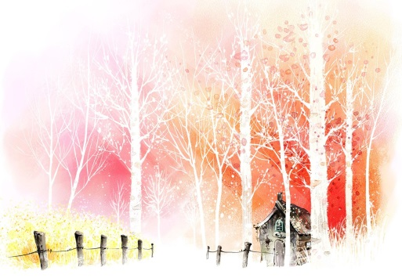
Газета группы №1
«Гнездышко»
ноябрь
Ноябрь
Заглянула осень в сад –
Птицы улетели.
За окном с утра шуршат
Желтые метели.
Под ногами первый лёд
Крошится, ломается.
Воробей в саду вздохнет,
А запеть – Стесняется.
*****
… Уж небо осенью дышало,
Уже реже солнышко блистало,
Короче становился день,
Лесов таинственная осень
С печальным шумом обнажалась.
Ложился на поля туман,
Гусей крикливых караван
Тянулся к югу: приближалась
Довольно скучная пора;
Стоял ноябрь уж у двора…
А.С. Пушкин
Природа осенью. Ноябрь.
Ноябрь – Листогной. Холодно становится. , все чаще заряжает мелкий без передышки дождь, затягиваются туманы. Название у месяца – Листогной, потому что деревья сбрасывают свои последние листья. Погода, особенно, кажется холодной с дождем и мокрым снегом. природа готова к зиме. Вот-вот и ляжет снег.
Редакторы: Ю.Н.Чухарева, Н.Н. Горбачева
Источники – интернет ресурсы.
Фотоматериалы группы «КОРАБЛИК» Детский сад №57

